Slide 1

আজকের ক্লাশে সবাইকে স্বাগতম

Slide 2
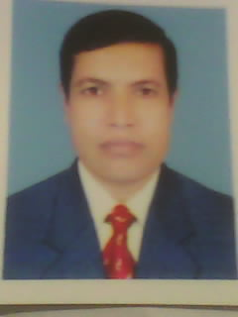
শিক্ষক পরিচিতি -------
আ,ন,ম, আব্দুল কাদের
সহকারী শিক্ষক
আঁওড়া উচ্চ বিদ্যালয়
কালাই , জয়পুরহাট ।
মোবাইল নং-
০১৯৩৫-৪০৭২০৭

Slide 3
পাঠ পরিচিতি ------
শ্রেণি ---- ষষ্ঠ
বিষয় ---- বাংলা ( গদ্য )
সময় ----- ৪৫ মিনিট

Slide 4
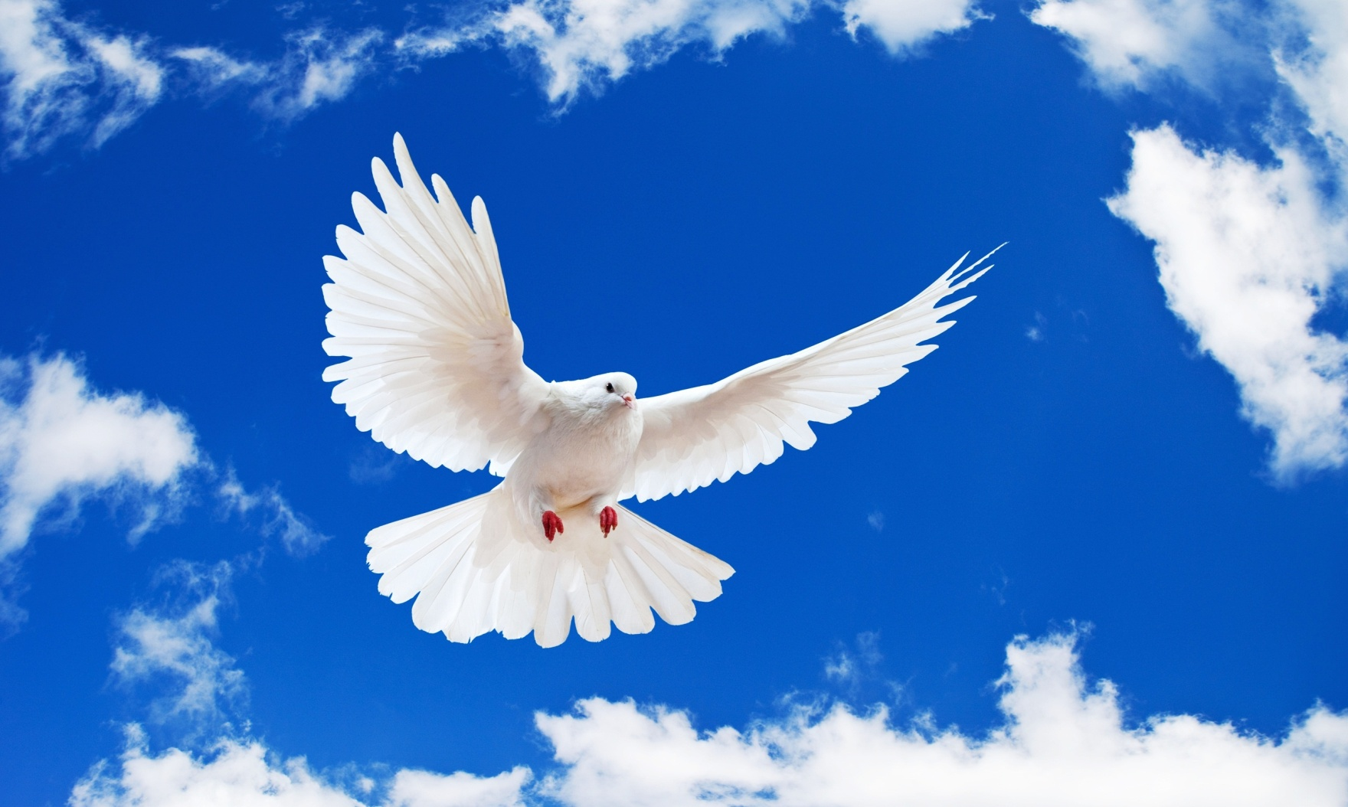
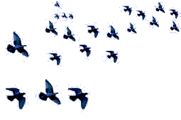
চিত্রটি লক্ষ্য কর

Slide 5
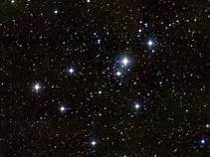
চিত্রটি কীসের ?

Slide 6
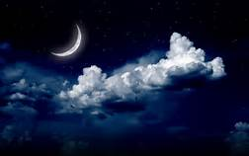
ছবিতে কি দেখছ ?

Slide 7
আজকের পাঠ ------
আকাশ
আবদুল্লাহ আল-মুতী

Slide 8
শিখন ফল -----
এই পাঠ শেষে শিক্ষার্থীরা -------
মহাকাশের অজানা জগত সম্পর্কে ধারনা লাভ করতে পারবে ;
তথ্য ও যোগাযোগের ক্ষেত্রে মহাকাশ গবেষণার গুরুত্ব জানতে পারবে ;
মহাকাশ সম্পর্কে প্রাচীন ও আধুনিক ধারনার তুলনা করতে পারবে ।

Slide 9
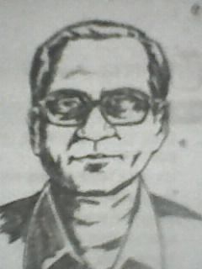
লেখক পরিচিতি
আবদুল্লাহ আল-মুতী ১৯৩০ সালে সিরাজগঞ্জ জেলার ফুলবাড়িতে জন্মগ্রহণ করেন ।
তিনি ছোটদের জন্য ‘এসো বিজ্ঞানের রাজ্যে’ ‘অবাক পৃথিবী’ ‘আবিস্কারের নেশায়’ ‘রহস্যের শেষ নেই’ ‘জানা অজানার দেশে’ ইত্যাদি ।
তিনি বাংলা একাডেমি পুরস্কার , ইউনেস্কো আন্তর্জাতিক কলিঙ্গ পুরস্কারসহ অনেক পুরস্কারে ভূষিত হয়েছেন ।
১৯৯৮ সালে তিনি ঢাকায় মৃত্যুবরণ করেন ।
আবদুল্লাহ আল-মুতী

Slide 10
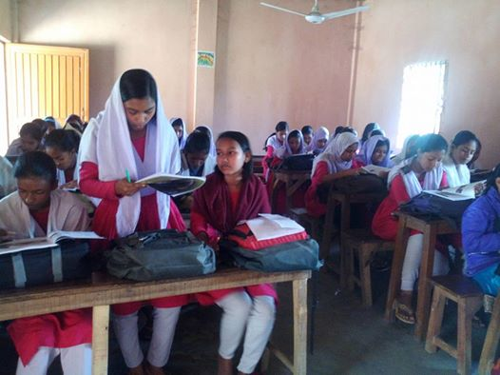
সরব পাঠ

Slide 11
শব্দার্থ জেনে নিই ----
ভূপৃষ্ঠ ----
কণা -----
মিশেল --
সংকেত -
ফুঁড়ে ----
হরহামেশা-
লম্বভাবে --
পৃথিবীর উপরের অংশ
বস্তুর অতি সূক্ষ্ম বা ক্ষুদ্র অংশ
বিভিন্ন বস্তুর মিলন
ইঙ্গিত
ভেদ করে
সবসময়
খাড়াভাবে

Slide 12
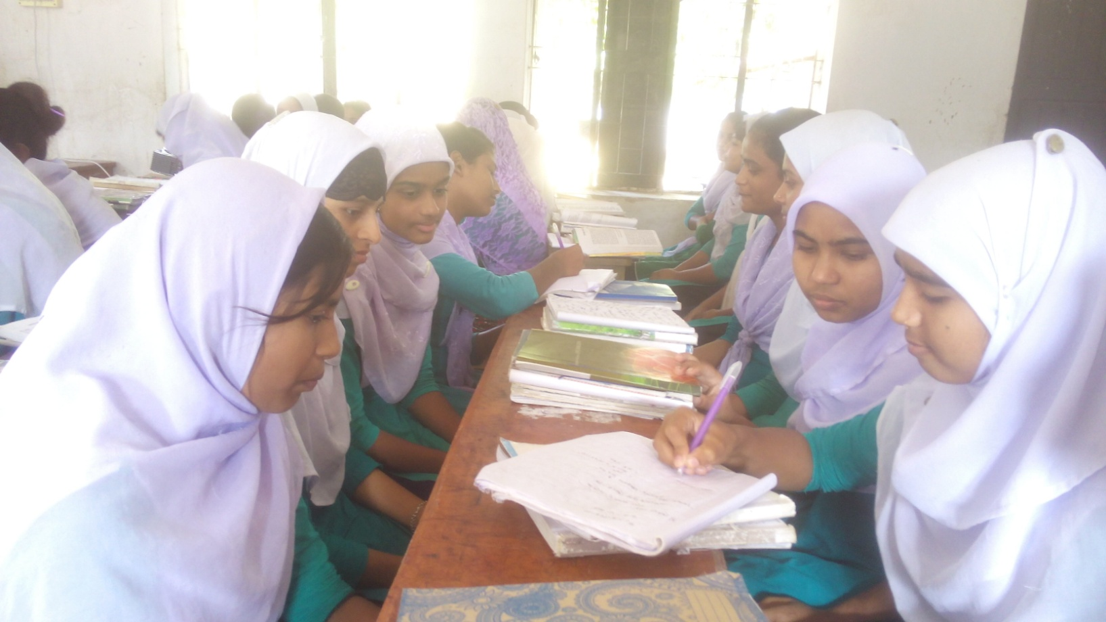
দলীয় কাজ
পৃথিবী থেকে আকাশকে নীল দেখায় কেন ?

Slide 13
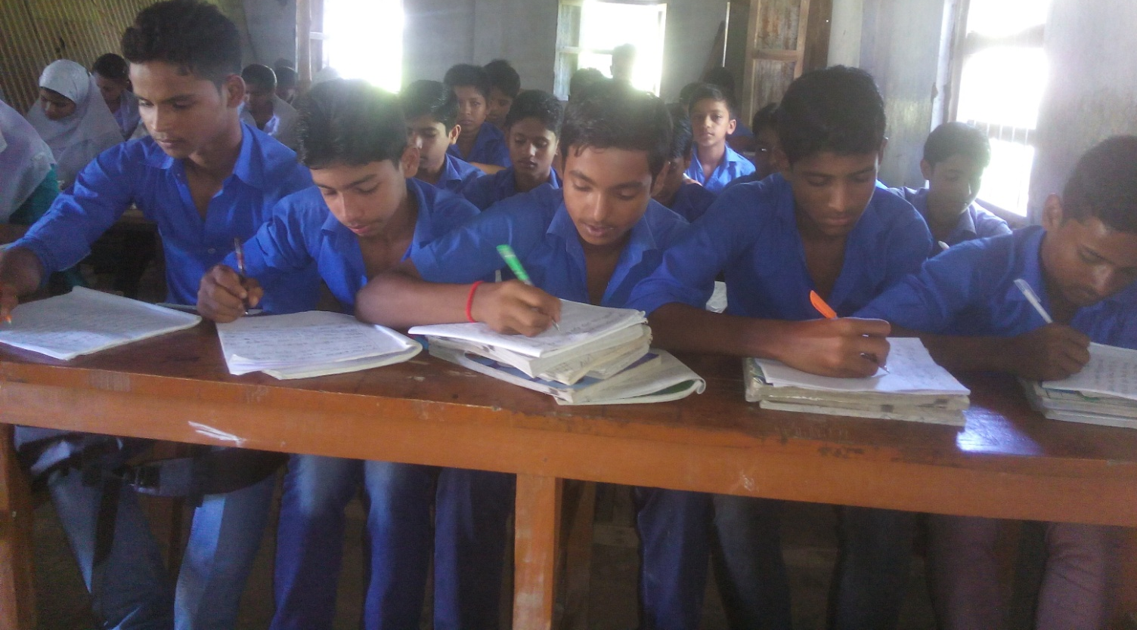
একক কাজ
সকাল- দুপুর- সন্ধায় আকাশের রং ভিন্ন হওয়ার কারণ কী লিখ ?

Slide 14
মূল্যায়ন
আমরা যে আকাশ দেখি তা মূলত কী ?
গ্যাস- ভর্তি ফাঁকা জায়গা
সকালে ও সন্ধায়
কখন আকাশ লাল দেখায় ?
আবদুল্লাহ আল-মুতী
‘এসো বিজ্ঞানের রাজ্যে’ বইটির লেখক কে ?
মহাকাশযান
আধুনিক যোগাযোগের কেন্দ্রবিন্দুতে রয়েছে কোনটি ?

Slide 15
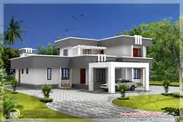
বাড়ির কাজ
আকাশ সম্পর্কে একটি অনুচ্ছেদ লিখে আনবে ?

Slide 16

সবাইকে ধন্যবাদ

